Slide 1






A. KHỞI ĐỘNG

Slide 2













Câu 1. Các cuộc phát kiến địa lí vào thế kỉ XV được thực hiện bằng con đường nào?
01
Âm thanh
khi chọn Đúng
Đường bộ
Đường biển
Âm thanh
khi chọn Sai
Đường sông
Đường hàng không
Notes:
HD chỉnh sửa: Thầy cô nhập câu hỏi và các đáp án vào các ô (Căn chỉnh size chữ cho phù hợp với độ dài câu hỏi)
Thầy cô nhấp chuột phải hoặc phím -> để hiện câu hỏi và các đáp án
Sau khi HS chọn đáp án, thầy cô nhấp vào PHẦN ĐẤT chứa đáp án đó.
Sau khi ở phần kiểm tra đúng sai, thầy cô nhấp < để trở về câu hỏi.
Sau khi hoàn thành xong câu hỏi, thầy cô nhấp hình > hoặc chuột trái, phím -> để chuyển sang câu hỏi tiếp theo.

Slide 3


Người đầu tiên tìm ra châu Mĩ là
02
Âm thanh
khi chọn Đúng
B. Đi-a-xơ
C. Cô-lôm-bô
Âm thanh
khi chọn Sai
V. Ga-ma
Ph. Ma-gien-lăng

Slide 4

Nội dung nào không phải là hệ quả của các cuộc phát kiến địa lí ở Tây Âu thời trung đại?
03
Tạo ra cách mạng giao thông và tri thức
Làm cho thị trường thế giới được mở rộng
Làm nảy sinh quá trình cướp bóc thuộc địa
Dẫn đến sự ra đời của các thành thị trung đại

Slide 5

Các cuộc phát kiến địa lí đã đem lại sự giàu có cho tầng lớp nào ở châu Âu?
04
Tăng lữ, quý tộc
Quý tộc, nông dân
Thương nhân, quý tộc
Tướng lĩnh quân sự và quý tộc

Slide 6

Các cuộc phát kiến địa lí và sự hình thành quan hệ sản xuất tư bản chủ nghĩa ở Tây Âu
BÀI 2

Slide 7
02
Sự nãy sinh chủ nghĩa tư bản và những biến đổi chính trong xã hội Tây Âu

Slide 8



a. Sự nãy sinh chủ nghĩa tư bản
- Quý tộc thương nhân trở nên giàu có nhờ cướp bóc của cải, tài nguyên từ các nước thuộc địa.
Quý tộc và Tư sản châu Âu đã làm cách nào để có được tiền, vốn và đội ngũ công nhân làm thuê?

Slide 9
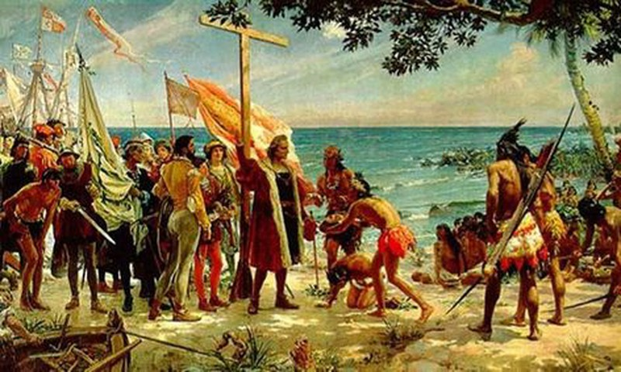
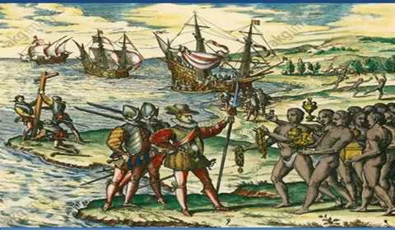
Colombus và thuỷ thủ đoàn

Slide 10

a. Sự nảy sinh chủ nghĩa tư bản
Với nguồn vốn và nhân công có được quý tộc và thương nhân châu Âu đã làm gì?
Họ mở rộng sản xuất, kinh doanh, lập các công trường thủ công, lập đồn điền quy mô lớn và cả công ti thương mại.
=> Hình thức kinh doanh tư bản chủ nghĩa xuất hiện.
1+1=2

Slide 11

CẶP ĐÔI
THẢO LUẬN
Hình thức kinh doanh tư bản chủ nghĩa là gì?

Slide 12
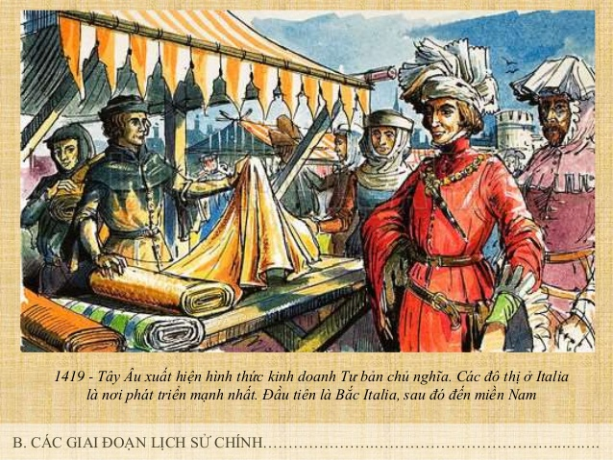

Slide 13

b. Sự biến đổi của xã hội Tây Âu
Giai cấp vô sản đã được hình thành từ những tầng lớp nào trong XHPK châu Âu?
- Nông nô bị tước ruộng đất, buộc làm việc cho giai cấp tư sản họ trở thành giai cấp vô sản.

Slide 14
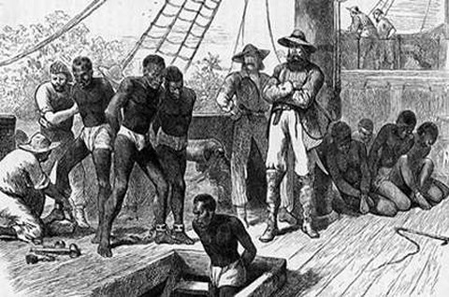
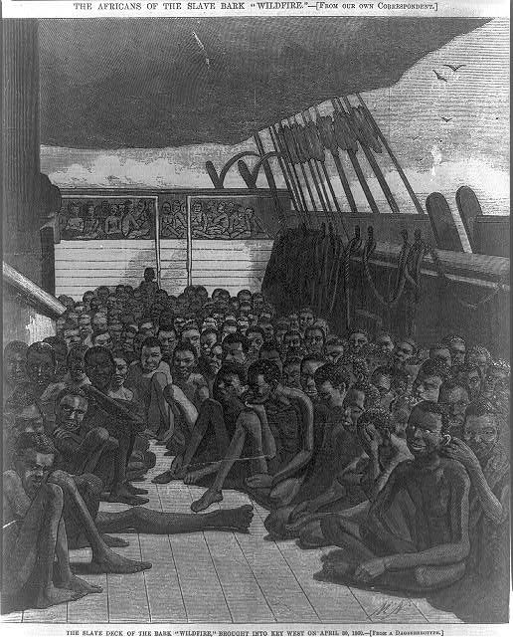
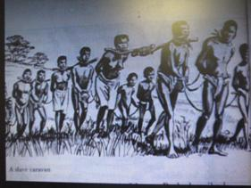
HÌNH ẢNH NÔ LỆ DA ĐEN

Slide 15
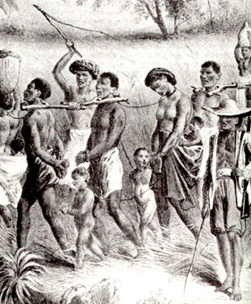
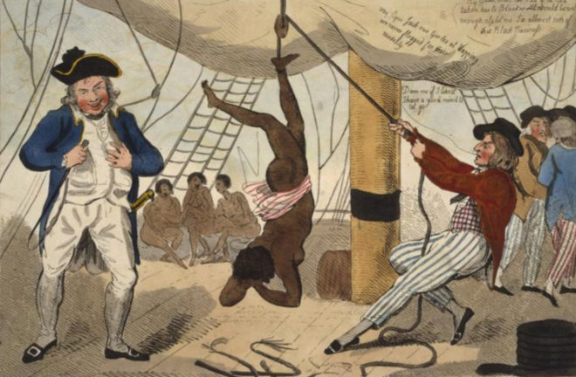
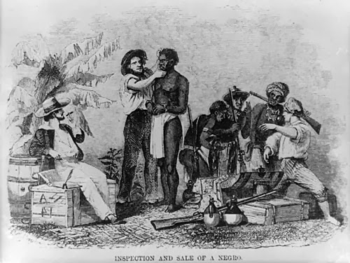
HÌNH ẢNH NÔ LỆ DA ĐEN

Slide 16
b. Sự biến đổi của xã hội Tây Âu
GIAI CẤP TƯ SẢN
GIAI CẤP VÔ SẢN
- Là những người đứng đầu các phường hội, những thương nhân, thị dân giàu có...trở thành chủ các đồn điền, nhà buôn lớn...
- Nắm giữ nhiều của cải, có thế lực kinh tế, nhưng chưa có địa vị chính trị.
- Những người lao động làm thuê cho chủ tư bản.
- Trong thời gian đầu họ đi theo giai cấp TS đế chống lại chế độ phong kiến lỗi thời.
Quan hệ sản xuất tư bản hình thành

Slide 17

LUYỆN TẬP

Slide 18









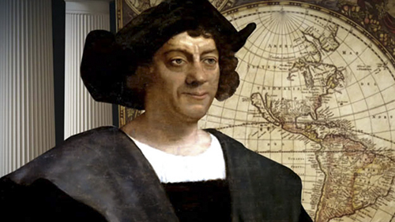











Slide 19


Câu 1. Quốc gia nào đi tiên phong trong các cuộc phát kiến địa lí?
Tây Ban Nha, Bồ Đào Nha

Slide 20

Câu 2. Giai cấp tư sản châu Âu tích luỹ được số vốn ban đầu nhờ đâu?
Các cuộc phát kiến địa lí

Slide 21

Câu 3. Trong khoảng thế kỉ XVI – XVII, ở Châu Âu, giai cấp tư sản mới xuất hiện có nhiều tiền bạc nhưng chưa có được
Địa vị chính trị

Slide 22
Câu 4. Hai giai cấp cơ bản trong xã hội tư bản chủ nghĩa ở châu Âu là:
Tư sản và vô sản

Slide 23

Câu hỏi 4:
Các cuộc phát kiến địa lý chủ yếu hướng về đâu?
Ấn Độ và các nước phương Đông

Slide 24
Những thành phần nào hình thành nên giai cấp tư sẵn trong xã hội Tây Âu?
Công trường thủ công, chủ đồn điền, nhà buôn lớn

Slide 25

VẬN DỤNG
Hãy đóng vai một hướng dẫn viên du lịch và hướng dẫn về một nhà thám hiểm tài ba mà em yêu thích.
Lưu ý: có thể sưu tầm trên internet các nguồn tư liệu để viết.
Hình thức làm bài: tại nhà

